Slide 1
«Ένα βράδυ που συνάντησε ο Καρυωτάκης τον Βαν Γκογκ»
Μάθημα: Λογοτεχνία
Τάξη: Γ’ Γυμνασίου

Slide 2
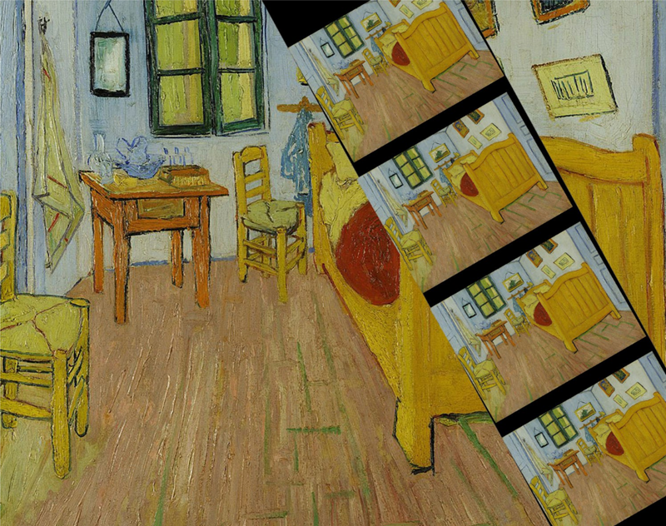
Εργασίες μαθητών
Αμβροσίου Εύα
Ζαρκάδας Νίκος

Slide 3
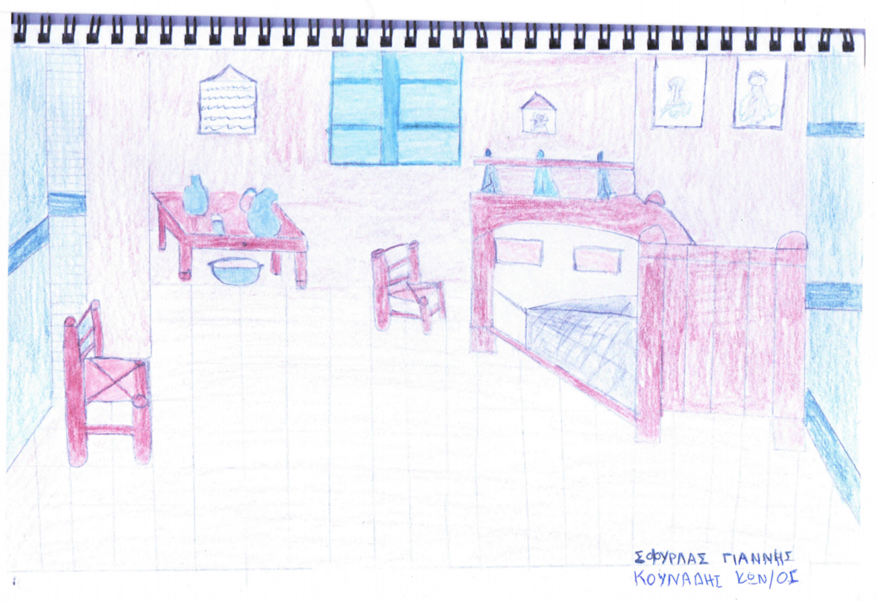
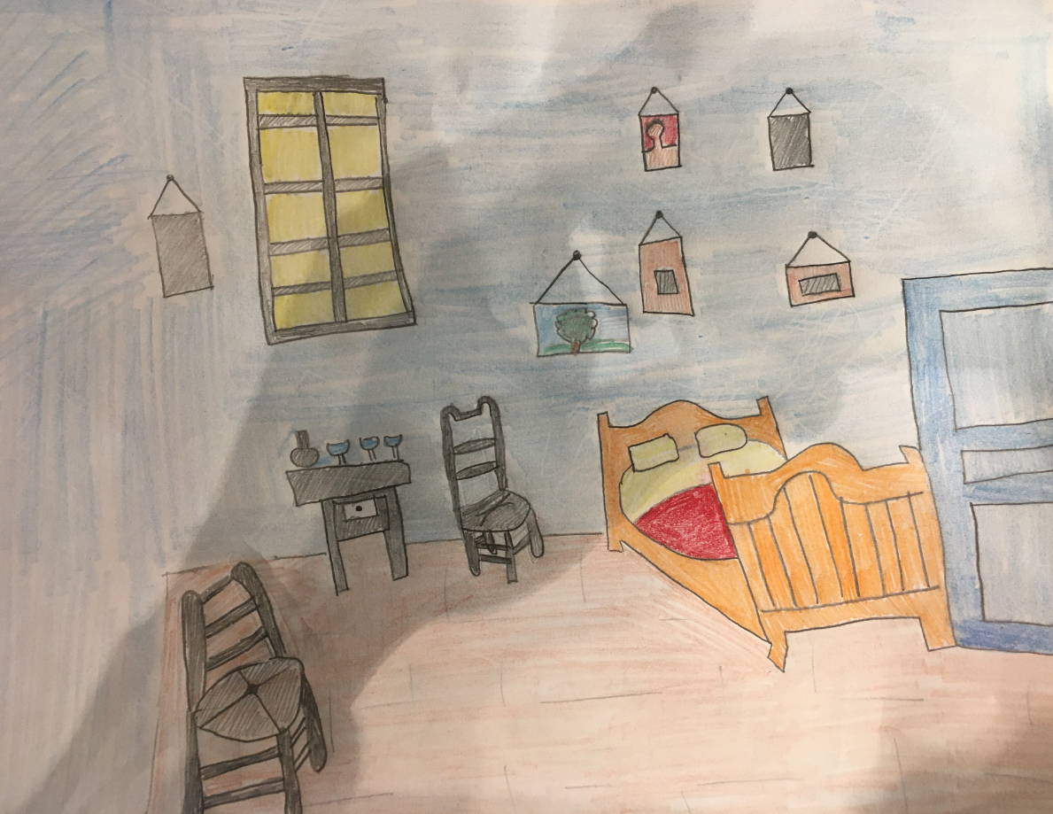
Σφύρλας Γιάννης
Κουνάδης Κωνσταντίνος
Ανδρικόπουλος Αριστείδης

Slide 4
Βελετάκου Μαρία
Δρόσου Βάλεια

Slide 5
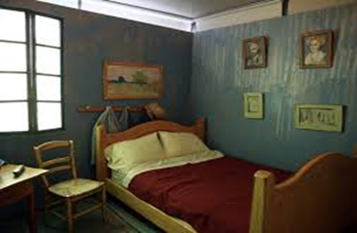
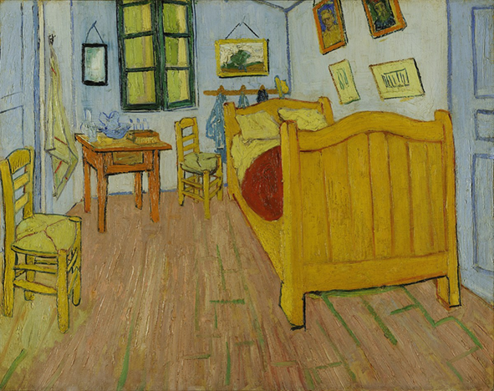
Το δωμάτιο του Βαν Γκογκ
Γερονικολόπουλος Πάνος
Κολοκοτρώνης Γιώργος

Slide 6
Μαρμαρά Μαρίνα

Slide 7
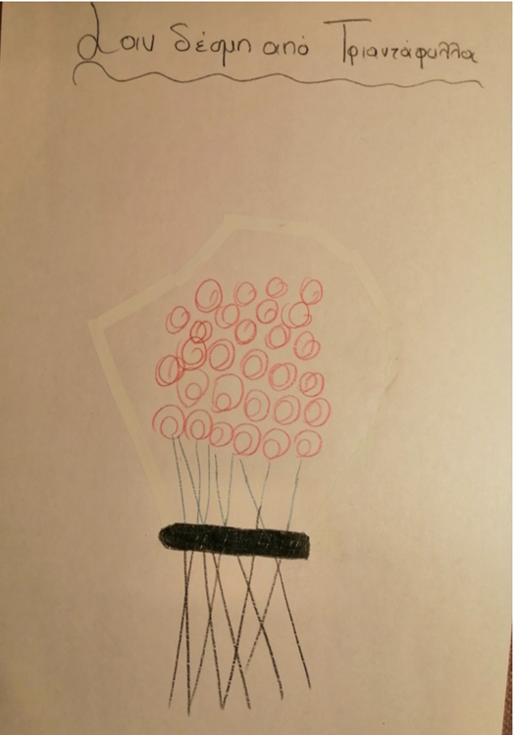
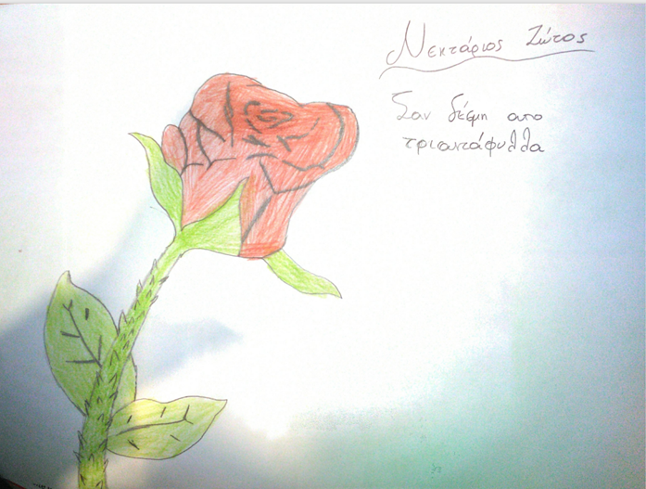
Αναγνωστοπούλου Χριστίνα
Ζώτος Νεκτάριος

Slide 8
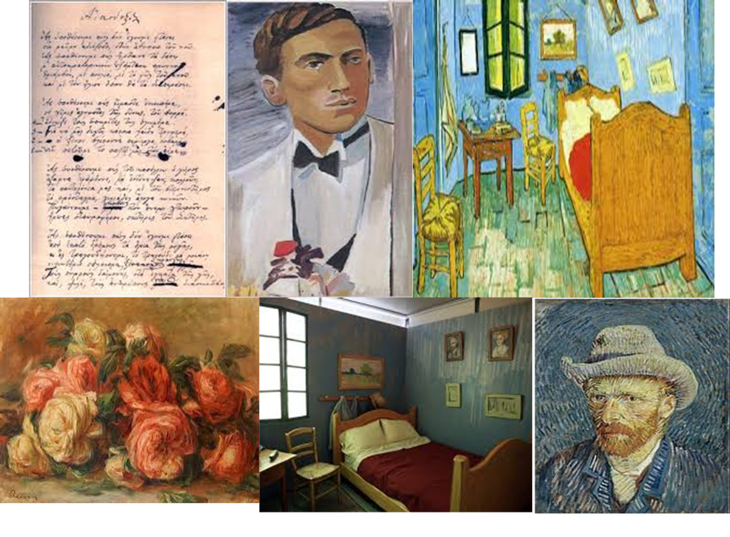
Καρασαντές Αχιλλέας
Πέππα Έλενα

Slide 9
Κωνσταντίνου Εβίτα

